Slide 1


2조
Bleach bit 기능 분석
2조 : 60172135 김민지 60142309 유재학
60155354 정윤수 60152193 박창선
60172224 황정현

Slide 2
INDEX
1
Bleachbit 개요
2
전체적인 구성
3
폴더 별 기능분석
4
Q&A

Slide 3
1
Bleachbit 개요
개요

Slide 4
1. Bleachbit 개요
2008년 12월 24일에 처음 공개된 디스크 클리너 유형의 프로그램
디스크 공간을 확보하고 개인 정보를 보호하기 위해 컴퓨터를 쉽게 청소 할 수 있게 도와주는 클리너 프로그램
GPL-3.0 license를 가진 오픈소스 프로그램

Slide 5
2
전체적인 구성
전체적인 구성

Slide 6
2. 전체적인 구성
bleachbit,
etc
cleaners
etc
debian
Bleach bit
windows
doc
tests
po

Slide 7
3
폴더 별 기능분석
bleachbit 5) po
Cleaners 6) tests
Debian 7) windows
doc 8) 그 외 파일

Slide 8
3. 폴더 별 기능분석
1) bleachbit
23의 개의 python파일로 이루어져 있음
프로그램을 실행하기 위한 핵심 코드로 이루어짐
* 주요 파일
action.py
cleaner.py
cleanerML.py
GUI.py

Slide 9
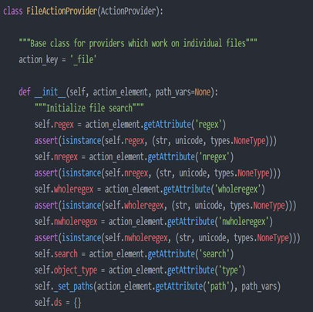
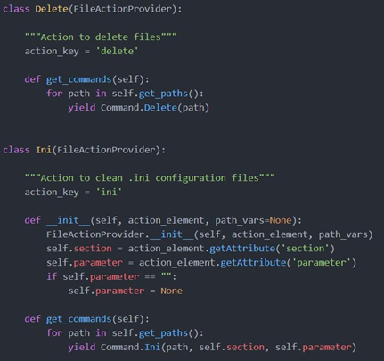
3. 폴더 별 기능분석
1) bleachbit - Action.py
FileActionProvider class
Delete, Ini class
Notes:
직접적 파일 정리를 수행 및 작업하는 파일로 24개의 클래스로 이루어져 있으며 주요클래스는 FileActionProvider 클래스가 있다. FileActionProvider 클래스는 Action.py의 base class로 개별 파일에서 작업하는 공급자를 위한 기본 클래스로써 작업할 파일의 경로의 목록 또는 필터링한 파일의 목록을 확인한다. FileActionProvider 클래스를 제외한 나머지 23개 클래스들은 작업을 수행하기 위한 작업 공급자 클래스이며 예시로는 파일 삭제 작업클래스인 Delete클래스와 .ini 파일을 정리, 작업, 명령하는 Ini 클래스가 있다.

Slide 10
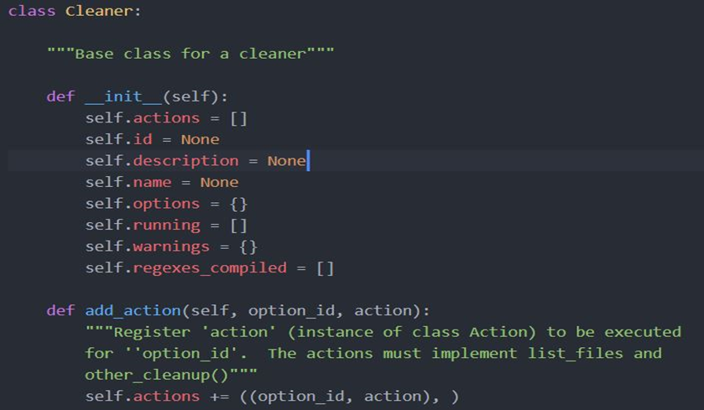
3. 폴더 별 기능분석
1) bleachbit – cleaner.py
Cleaner class
Cleaner 기본 클래스 프로그램을 실행할 때 사용가능여부 또는 프로그램 실행 상황 경고를 문자열로 돌려주는 등의 작업을 수행

Slide 11
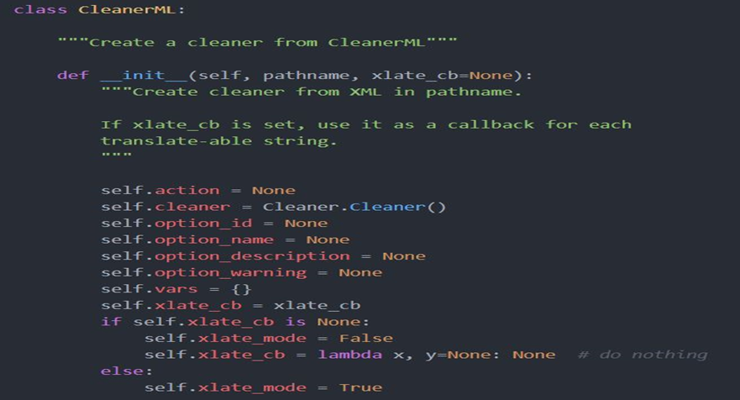
3. 폴더 별 기능분석
1) bleachbit - CleanerML.py
CleanerML의 태그들
초기화
Cleaners폴더에 있는 xml파일에서 os 또는 id속성값을 받아 태그들을 설정

Slide 12
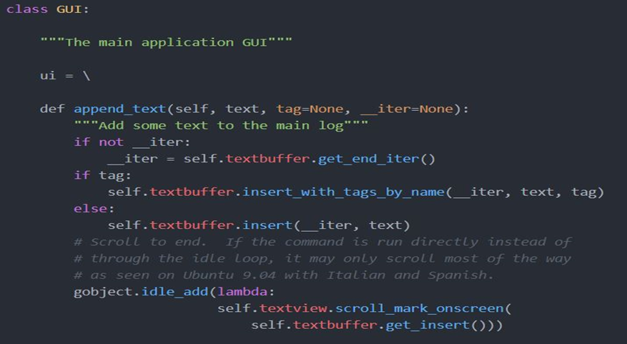
3. 폴더 별 기능분석
1) bleachbit - GUI.py
GUI.py
응용 프로그램의
주 GUI를 구성하고 미리보기 작업 또는 로그의 텍스트를 보여줌

Slide 13
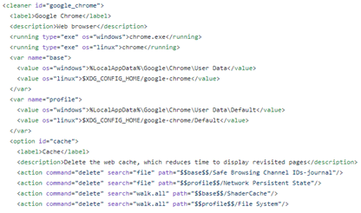
3. 폴더 별 기능분석
2) cleaners
Makefile과 83개의 xml파일로 구성되어 있으며 xml파일들은 bleachbit에서 지원하는 응용프로그램들의 캐시, 임시 파일, 최근 방문한 기록, 쿠키, 최근 사용 목록 등을 삭제하는 CleanerML로 구성
cleaners의 xml파일 중 하나인 google_chrome.xml

Slide 14
3. 폴더 별 기능분석
2) cleaners – cleanerML tag
<cleaner id="unique_id"> : 처리하는 프로그램의 이름을 나타낼 때 사용
<running type=“ ” os=“ ”>name</running> : 프로그램 타입과 실행 운영체제를 나타낼 때 사용
<label>Application name</label> : 프로그램의 이름을 나타낼 때 사용
<description>Description of the application</description> : 프로그램 혹은 수행할 작업의 설명
<option id="unique_id"> : 프로그램에서 처리할 부분을 나타낼 때 사용
<warning>warning message</warning> : 경고 메세지를 나타낼 때 사용
<action search="search method" command="command" path="path"/> : 수행할 명령 설정

Slide 15
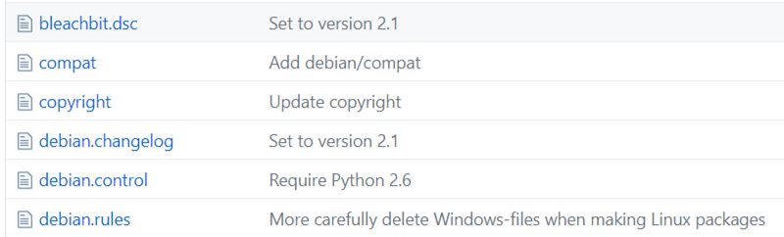
3. 폴더 별 기능분석
3) debian
6개의 파일로 구성되어 있으며 bleachbit의 전체적인 소개, 버전 업그레이드, 저작권 업데이트 등에 필요한 파일들이 존재
debian 폴더 내부

Slide 16
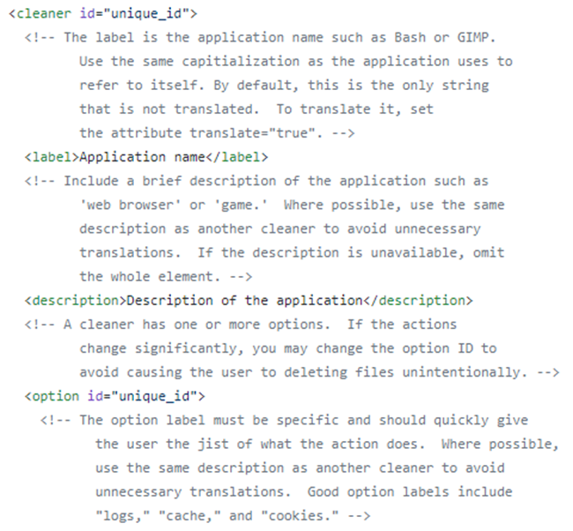
3. 폴더 별 기능분석
4) doc
CleanerML을 정의한 cleaner_markup_language.xsd 파일과 CleanerML 예제 코드 및 설명이 있는 example_cleaner.xml 파일로 구성
example_cleaner.xml

Slide 17
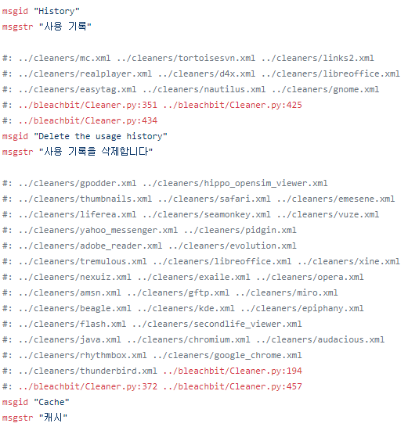
3. 폴더 별 기능분석
5) po
Makefile과 65개의 po 파일로 구성
(po 파일은 각 나라별 언어로 번역하는데 사용되는 파일)
한국어 번역파일 ko.po

Slide 18
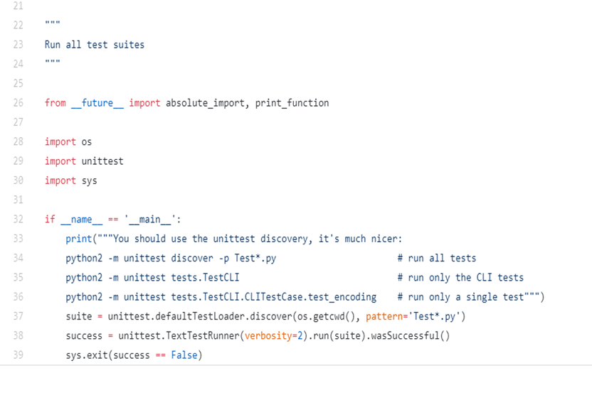
3. 폴더 별 기능분석
6) tests
.
24개의 파이썬파일로 구성되어 있으며 bleachbit의 핵심 코드들의 테스트를 위한 폴더
저작권 업데이트 관련 파일들이 대다수이고 경로를 바꾸거나 수정 또는 추가와 관련된 파일들이 존재
주요파일 TestAll.py
Notes:
코드를 보면 unittest모듈을 불러서 소스 코드의 특정 모듈이 의도된 대로 정확히 작동하는지 검증하는 것을 알 수 있다.
전체, CLI( 명령 줄 인터페이스(CLI, Command line interface) ) , single test세 가지를 테스트 할 수 있게 되어 있다. Unit test 라는 것은 컴퓨터 프로그래밍에서 소스 코드의 특정 모듈이 의도된 대로 정확히 작동하는지 검증하는 절차이다.

Slide 19
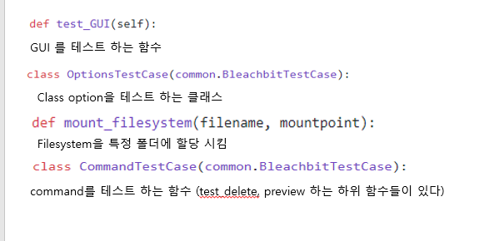
3. 폴더 별 기능분석
6) tests
-특정 함수
.

Slide 20
3. 폴더 별 기능분석
7) windows
: 총 5개의 파일이 있으며 윈도우상의 실행 아이콘, 화면구성, 실행에 필요한 소스코드로 구성
.
_init_.py
bleachbit.ico
bleachbit.nsi
gtk20.pot
setup_py2exe.py

Slide 21
3. 폴더 별 기능분석
8) 그 외 파일
.gitignore
.travis.yml
appveyor.yml
Bleachbit.appdata.xml
Bleachbit.spec
COPYING
Makefile
MANIFEST.in
Org.bleachbit.policy
Setup.py
README.md
.

Slide 22
3. 폴더 별 기능분석
8) 그 외 파일 – Setup.py
경로추가, 옵션별 지정, 옵션설정의 내용
.
입력받은 경로 연결, 정규화, 구문에 따른 에러일으키기
이름,버전,설명,저자,저자의주소,
다운로드주소, license,url,플랫폼,패키지의 설정

Slide 23
THANK YOU

